Slide 1



论文答辩/文献汇报通用PPT模板
基于大规模多组学数据与人工智能算法的 疾病预测及临床转化研究
汇 报 人：输入姓名
指导教师：输入导师姓名 教授
专 业：临床医学/生物信息学
日 期：202X年12月XX日

Slide 2


基本信息
研究背景
研究思路
研究结果
创新启发
结论总结
研究摘要与整体系统架构设计
该研究的检测技术高度适配临床常规流程，AI模型具备易部署、易操作的特性，兼具基层推广的经济性与现有临床系统的兼容性。单栏布局非常适合放置大段落的背景介绍，或者展示一张清晰、占据大面积的复杂逻辑流程图。所有文字均可直接点击编辑。

Slide 3





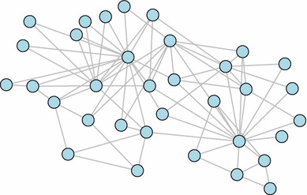
基本信息
研究背景
研究思路
研究结果
创新启发
结论总结
临床痛点分析与AI模型部署特性对比
传统临床决策系统局限性
云端AI模型便捷部署特性
痛点一： 传统临床模型缺乏跨病种的通用性，难以实现一站式筛查，流程繁琐。
优势一： 模型已完成轻量化算法优化，可直接部署于常规医疗服务器，计算高效。
痛点二： 标志物检测高度依赖昂贵的专有设备，数据难以实现标准化统筹。
优势二： 实现多模态数据特征降维，网络关联性强，极大满足大规模群体早筛需求。

Slide 4



基本信息
研究背景
研究思路
研究结果
创新启发
结论总结
核心研究理念与技术框架突破
01
02
03
交叉学科创新
算法开发创新
技术整合创新
打破学科壁垒，融合蛋白质组学、人工智能、临床医学等多领域前沿技术，开创大规模精准医学研究新范式。研究视角从传统的“单一维度”全面转向“全景式关联”。
依托算力升级，自主开发的深度学习AI算法成功攻克了海量蛋白质-疾病表型数据的复杂关联分析难题。在保证诊断精度的前提下，实现了模型跨队列泛化能力的飞跃。
高效串联高通量检测、多源大数据跨组学整合、AI建模解释等多个独立技术环节，形成了一个极其完整且闭环的精准医学研究技术链条，突破了离散分析瓶颈。

Slide 5



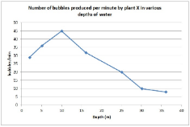
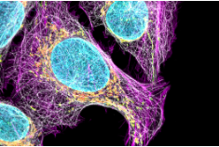
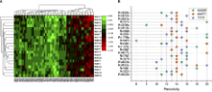
基本信息
研究背景
研究思路
研究结果
创新启发
结论总结
研究项目阶段性实施流程拆解
step1
step2
step3
step4
样本采集检测
多组学数据整合
预测模型构建
临床交叉验证
收集人群外周血样本，利用质谱技术检测并定量血浆蛋白表达水平，建立基线数据库。
关联各类既往患病史、新发疾病及健康表型数据，形成复杂的多维特征数据矩阵。
利用深度学习算法，深入挖掘隐藏关联，针对多种目标疾病建立复合风险预测模型。
在独立的外部验证队列中，全面检验模型的预测性能、稳定性及实际临床可用性。

Slide 6







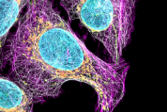
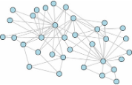

基本信息
研究背景
研究思路
研究结果
创新启发
结论总结
全链条疾病诊断与靶向药物发现范式
队列设计
质谱分析
靶点挖掘
机制验证
诊疗一体化
建立标准化人群随访队列，完成体格检查与问卷基线构建。
实施高通量血浆蛋白检测，获得千余种目标蛋白绝对定量。
执行多维度关联分析，绘制广域图谱，鉴定潜在治疗靶点。
结合动物实验证实靶点调控作用，为药物研发提供直接依据。
输出无创筛查方案，实现“诊断-治疗-监测”临床转化全闭环。

Slide 7




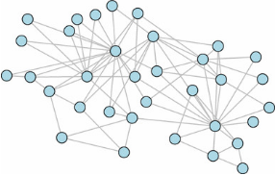
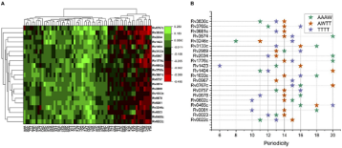
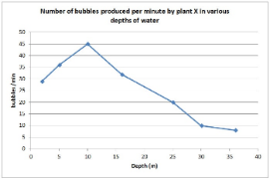






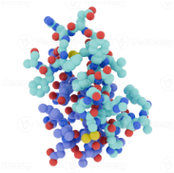
基本信息
研究背景
研究思路
研究结果
创新启发
结论总结
多维组学数据分析与可视化核心成果
A.xx图
A.xx图
A.xx图
A.xx图
A.xx图
A.xx图

Slide 8
基本信息
研究背景
研究思路
研究结果
创新启发
结论总结
临床队列基线特征与模型预测性能统计表
本研究在大型发现队列及独立验证队列中进行了严格的统计学分析。结果表明，AI模型对于多数慢性疾病的预测AUC值稳定在0.85以上，且各队列间临床基线特征分布均衡，证实了模型优异的泛化能力与诊断鲁棒性。以下文本均可自由修改。
临床特征 / 模型参数 (Parameters) | 发现队列 (Discovery Cohort) | 验证队列 一 (Validation Cohort 1) | 验证队列 二 (Validation Cohort 2) | P Value (统计显著性)
总入组样本量 (Total Sample Size, n) | 53,026 | 12,500 | 8,430 | —
平均年龄分布 (Age, years ± SD) | 56.2 ± 8.4 | 55.8 ± 9.1 | 57.1 ± 8.2 | 0.12 (ns)
男性受试者占比 (Male Ratio, %) | 48.5% | 49.2% | 47.8% | 0.34 (ns)
标志物表达中位数 (Median Expression) | 14.82 | 15.21 | 14.55 | <0.01 **
复合模型预测AUC (ROC-AUC Score) | 0.892 | 0.875 | 0.864 | —
临床诊断敏感度 (Sensitivity) | 88.4% | 85.1% | 84.5% | 0.05 *
临床诊断特异度 (Specificity) | 91.2% | 89.8% | 88.5% | <0.01 **
*注：表中P值代表发现队列与验证队列特征间的统计学差异检验结果。"ns"表示无显著性差异，"**"表示具有极显著统计学意义(P<0.01)。以上表格文字内容、表头及数据均可直接点击编辑修改。

Slide 9


恳请老师批评指正
THANKS FOR LISTENING

